Slide 1
回転機械の劣化予兆がわかる TR-COM
株式会社 酉島製作所
2021年1月
TRP100013-R1

Slide 2
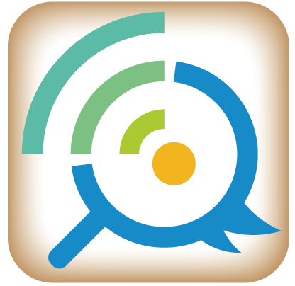
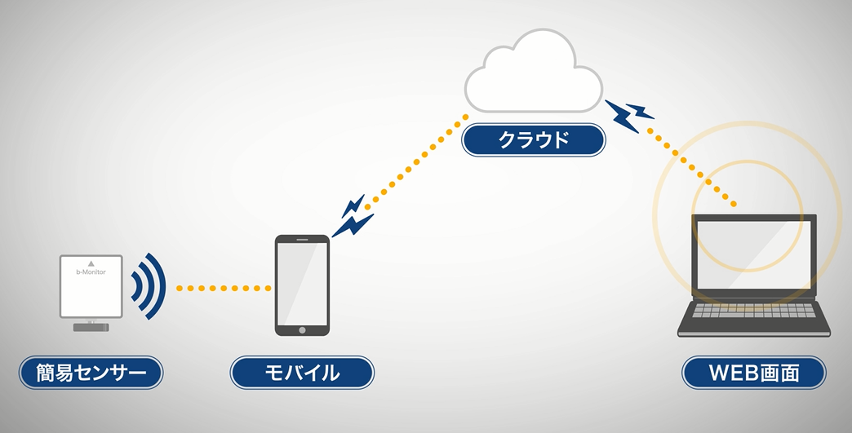

TR-COM システム構成
・振動、温度を測定
・1時間毎にデータを保存
・Bluetoothでデータ送受信
・iPhone/iPadでデータ取得
・データは自動アップロード
・クラウドでデータを管理
・Webでデータを閲覧
TR-COM プロモーションビデオ
https://www.youtube.com/watch?v=uthAYDwRJdA
Notes:
まずは、TR-COM のプロモーションビデオを見てください。
（3分後）
酉島製作所のTR-COMの特徴はセンサからクラウド、webまですべてのサービスを提供することができることです。
①まずセンサは、温度と振動を測定・収集できる小さなコンピュータという役割を持っています。測定結果は1時間毎にセンサ内部に記録することができます。
センサは電池内蔵、ワイヤレスなので、設置が非常に簡単です。
②次に親機の設置が不要たなめ、iPhone/iPadさえあればその日からでもデータ取得が可能です。
③クラウドではデータを管理することができます。
（所有権の管理について説明は省く）
④Web画面では収集したデータの閲覧、機器情報の編集や管理が可能となっております。
注意点として、センサ開封時に行う初期設定とアプリのログインのときは必ずネット接続が必要になりますが、データ取得時はオフラインでも可能です。
それでは早速、WEB画面について説明します。

Slide 3


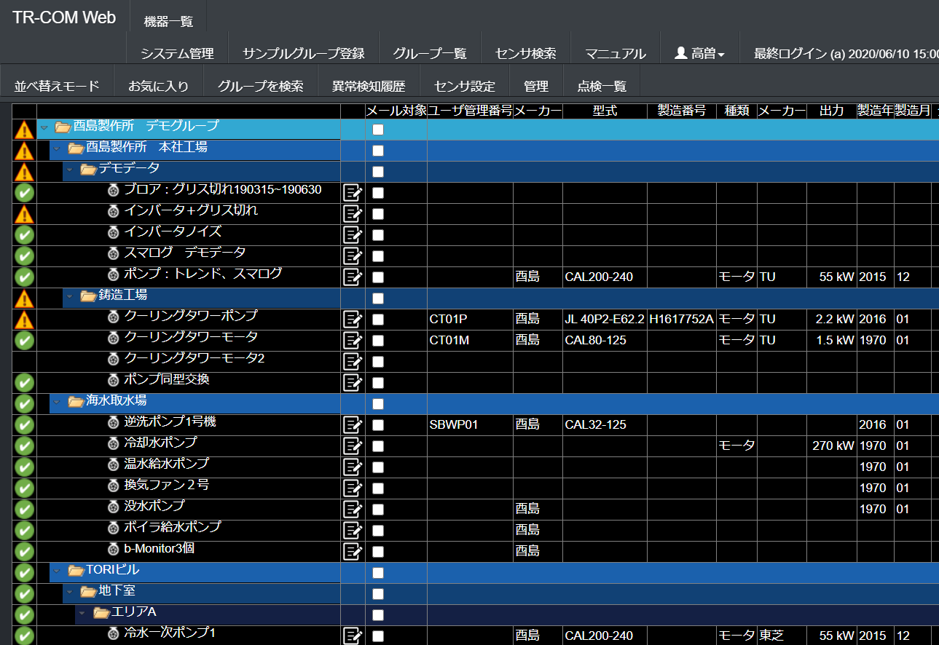
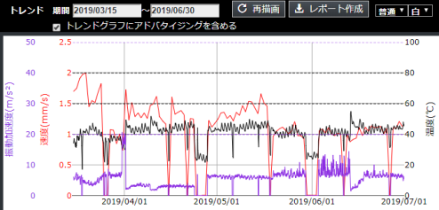
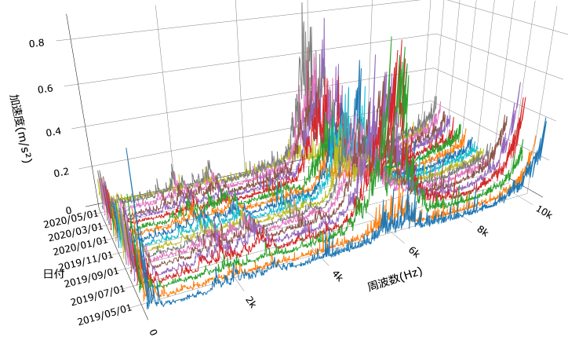
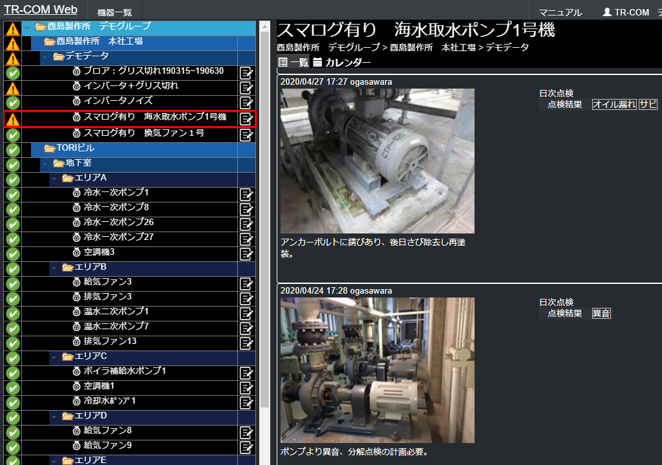
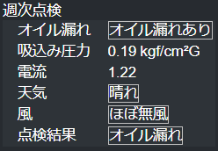
WEB画面
トレンド管理画面
正常
注意
異常
▶ 振動加速度、振動速度、温度を表示
FFT分析画面
スマートログ画面
▶ 周波数10,000HzまでFFT分析可能
▶ フォームはカスタマイズ可能
Notes:
（実際のWeb画面を見せながら説明する。）
まず最初に、緑、黄、赤で正常、注意、異常の状態がすぐに分かるようになっています。階層表示機能があるので、どのエリアの機器の警報が出ているかもすぐに分かります。
次に、機器を選択すると、トレンドグラフが表示される。 ⇒（酉島製作所デモの「クーリングタワーポンプ」を選択すること）
・黒が温度で、紫が振動を表す。（※b-monitorの場合）
・プロット数としては1時間に1点のデータが表示されています。期間設定は日にちから選ぶこともできますし、マウスで範囲を自由に設定することも可能です。
・点線がしきい値となっており、これを超えると、事前に設定していれば、異常時通知メールが送信される機能もあります。
さらに、FFTの取得もできます。FFTとは、振動の複雑な生波形を周波数別に分解してくれることです。
＜＜グラフを3次元で動かしながら、機能が優れていることを視覚で訴える＞＞
FFT分析では過去から時系列で比較できるので、故障予測にとても有効です。
・ちなみにトリシマはポンプ屋さんなので、故障したときに呼ばれて現場に行くが、故障したときのFFTだけ見ても原因がよくわからないことがほとんどです。重要なことは、健康なときからFFTを取得しておくことで、振動の成分の変化を把握することなんです。
・振動値や温度が増加していなくても、振動の成分が変わったことで、機械の状態が変わったことを把握できます。
・音で故障が分かる人は、このFFTの分布の変化を聞き取っていると思われます。
・今後少しずつこのあたりの変化を検知して異常を知らせる機能を追加する予定です。（乞うご期待ください！）

Slide 4
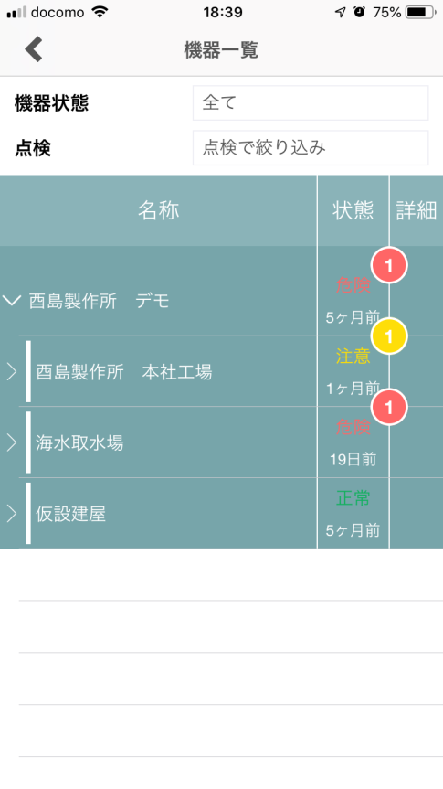
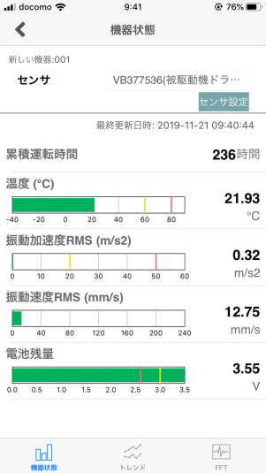
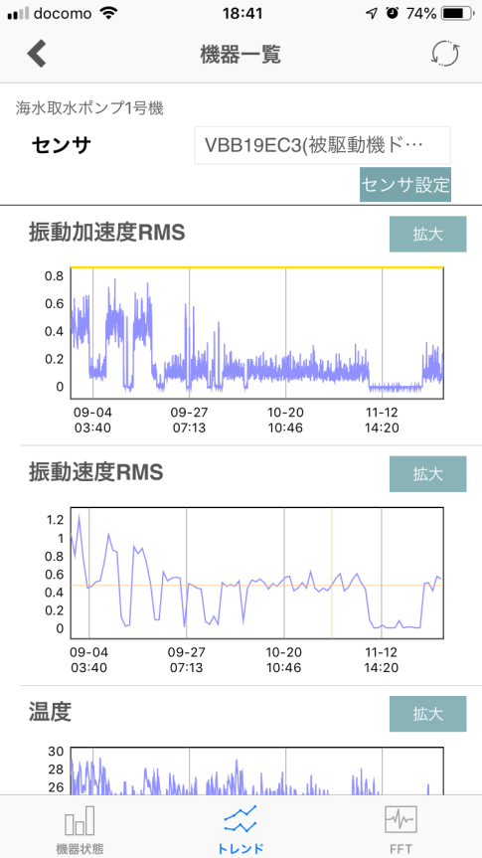
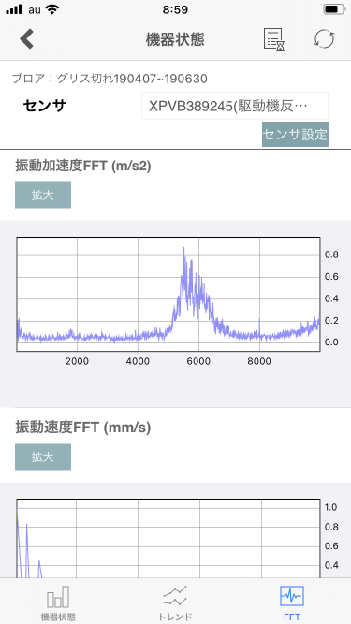
iOS アプリ
一覧で確認
個別に確認
時系列で確認
周波数で確認

Slide 5
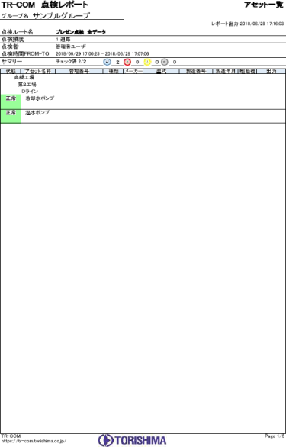
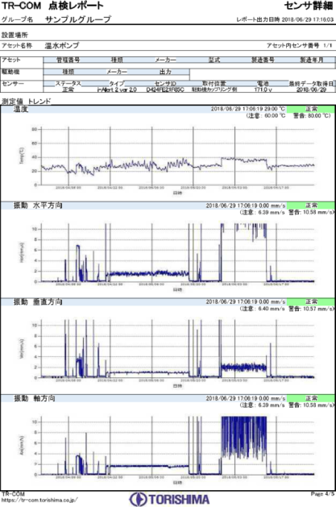
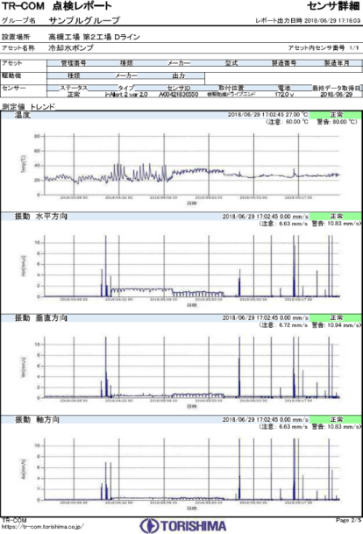

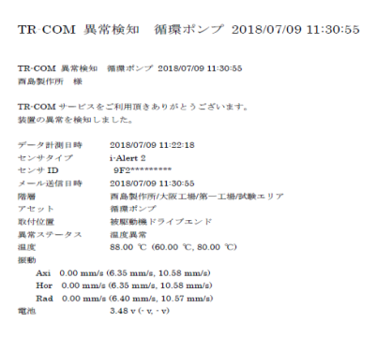
レポート報告
定期レポートを自動送信
■点検終了後にレポート報告
・最新情報を関係者で共有
■定期レポートの自動送信
・週次、月次など選択可能
■異常時通知メール
・異常時は確実にメールでお知らせ
※iOS端末でデータ取得が必要です。
※センサ本体のLEDは赤色点滅します。
異常時
通知メール
Notes:
（実際のWeb画面を見せながら説明する。）
まず最初に、緑、黄、赤で正常、注意、異常の状態がすぐに分かるようになっています。階層表示機能があるので、どのエリアの機器の警報が出ているかもすぐに分かります。
次に、機器を選択すると、トレンドグラフが表示される。 ⇒（酉島製作所デモの「クーリングタワーポンプ」を選択すること）
・黒が温度で、紫が振動を表す。（※b-monitorの場合）
・プロット数としては1時間に1点のデータが表示されています。期間設定は日にちから選ぶこともできますし、マウスで範囲を自由に設定することも可能です。
・点線がしきい値となっており、これを超えると、事前に設定していれば、異常時通知メールが送信される機能もあります。
さらに、FFTの取得もできます。FFTとは、振動の複雑な生波形を周波数別に分解してくれることです。
＜＜グラフを3次元で動かしながら、機能が優れていることを視覚で訴える＞＞
FFT分析では過去から時系列で比較できるので、故障予測にとても有効です。
・ちなみにトリシマはポンプ屋さんなので、故障したときに呼ばれて現場に行くが、故障したときのFFTだけ見ても原因がよくわからないことがほとんどです。重要なことは、健康なときからFFTを取得しておくことで、振動の成分の変化を把握することなんです。
・振動値や温度が増加していなくても、振動の成分が変わったことで、機械の状態が変わったことを把握できます。
・音で故障が分かる人は、このFFTの分布の変化を聞き取っていると思われます。
・今後少しずつこのあたりの変化を検知して異常を知らせる機能を追加する予定です。（乞うご期待ください！）

Slide 6
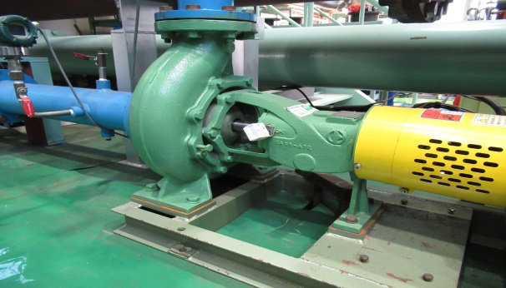
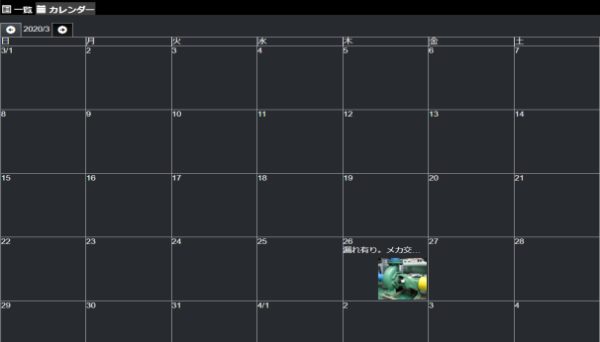
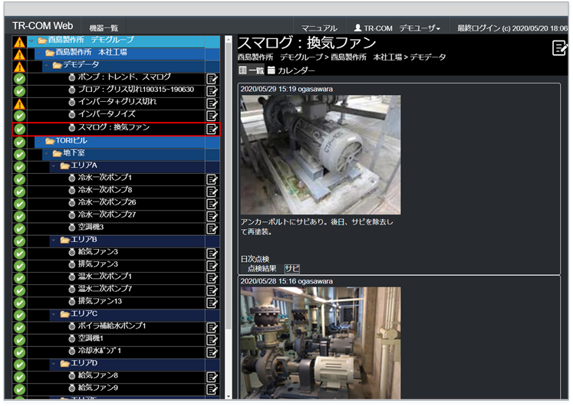
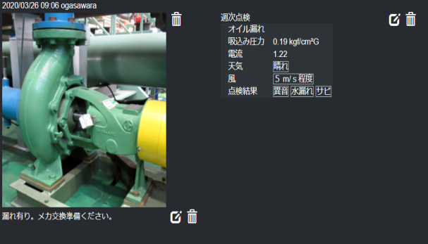

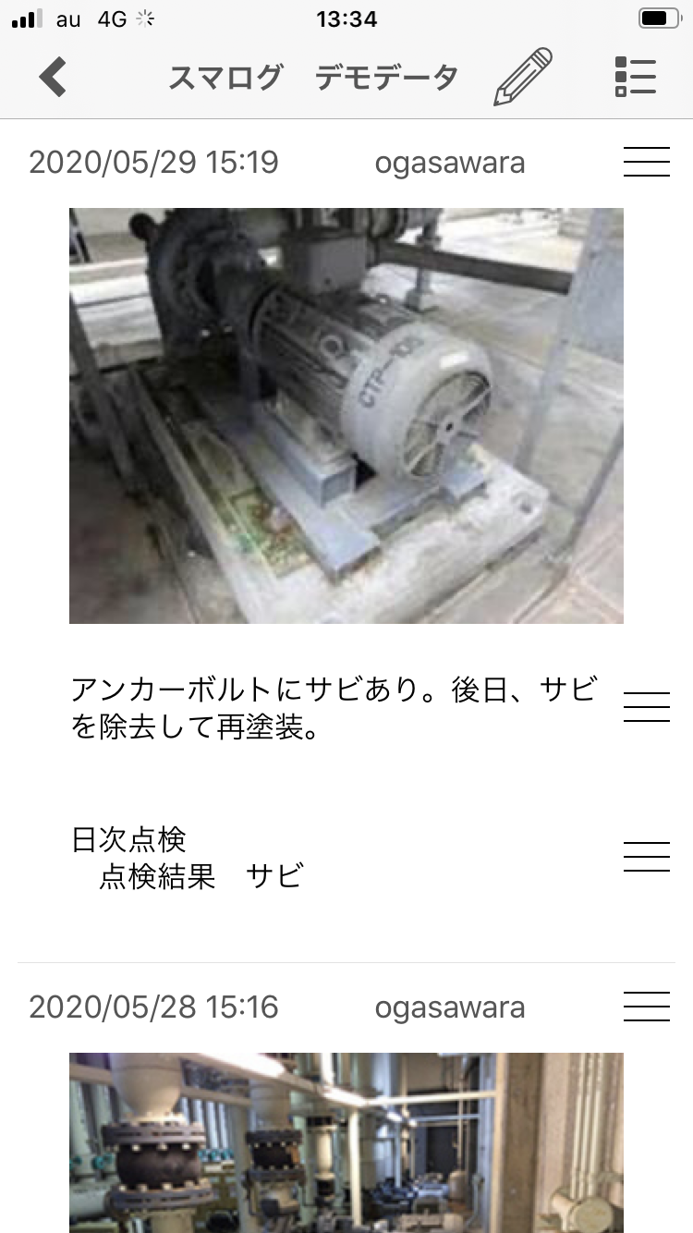
スマートログ機能
TR-COMのメモ機能
点検時の状況をかんたん入力
カレンダーから点検記録を検索
点検項目を自由に設定可能
（フォーマット作成機能）
撮影
異常状態や定期的な記録に活用いただけます。
「点検記録を埋もれさせない」
ｶﾚﾝﾀﾞｰ表示
点検記録を時系列で表示します。
ﾌｫｰﾏｯﾄ作成
お客様の点検方法に応じて結果記入欄を編集できます。

Slide 7
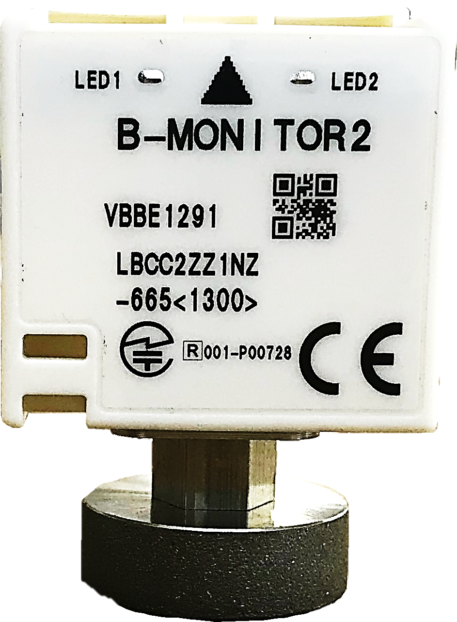
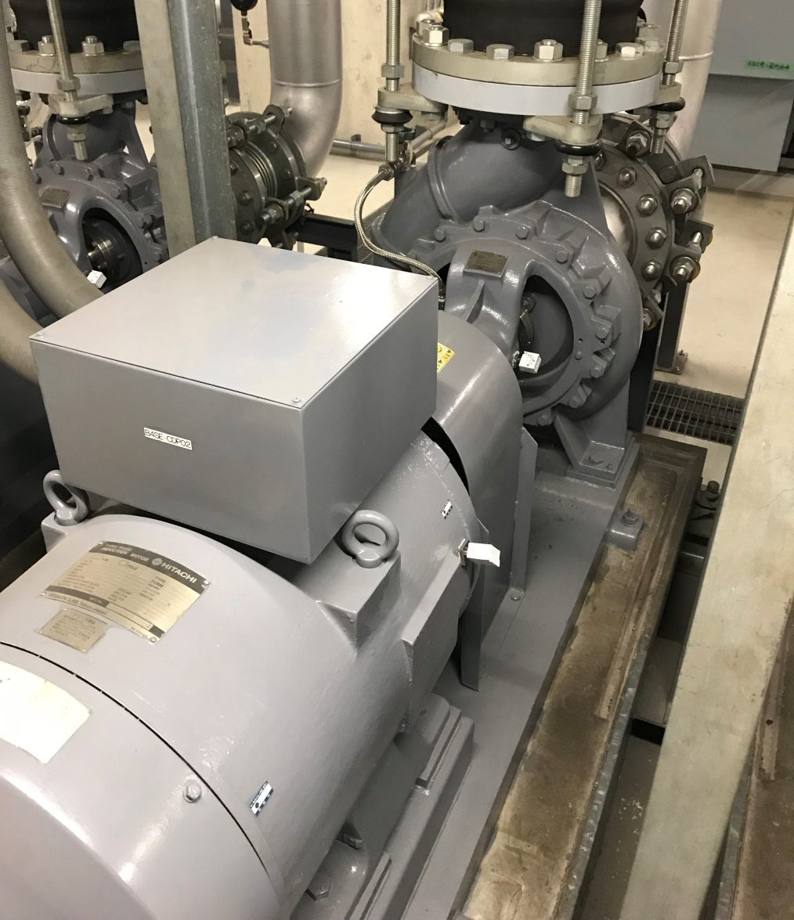
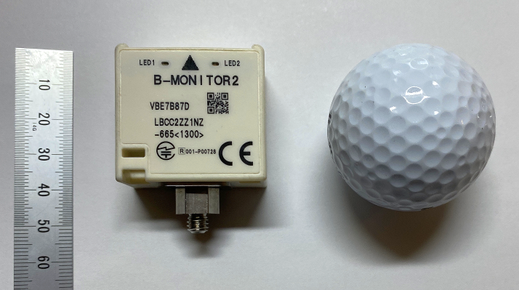
振動センサの設置イメージ

Slide 8
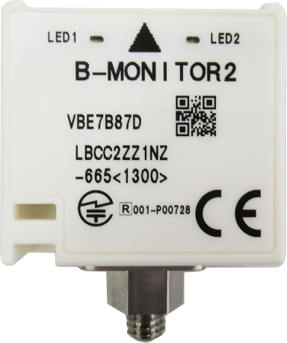
センサー仕様
 |  | b-Monitor2
適用 |  | 軸受損傷、アンバランス、ミスアライメント他
測定周波数 |  | 8～10kHz
計測内容 |  | 1軸（振動加速度、振動速度）、温度
電池寿命 |  | 最大3年^{※1}
動作温度 | 周囲温度 | -20～60℃
 | 設置面温度 | -20～85℃
電池 |  | 専用電池（交換可能）
※1：動作モードにより異なります。
Notes:
トリシマのTR-COMは2種類ありますので、簡単に違いを説明します。
写真を見てもらうと、白色のb-Monitorと青色のi-ALERTがあります。
・測定周波数は10,000Hzまでの加速度が採れるb-monitorと1,000Hz までの速度が採れるi-ALERT
・測定方向は１軸と3軸の違いがあります。
・電池寿命は1年で電池交換式と3年の使い捨てのどちらかになります。
・対応する国は国内のみか、場所によっては海外でも可能の違いがあります。
詳細は、後ほど聞いて頂ければ回答します。
************************************
＜電池寿命が1年の理由を聞かれた場合、b-Monitorの苦労話をする＞
10,000Hzの加速度データを取得するためにはセンサ自体を小さく軽くする必要がありました。
なぜかというと、共振点をセンサの測定範囲の10,000Hzから外す必要があったから。
電池寿命を1年、測定方向を1軸にすることで、共振という問題を解決しました。
＜他社製品との違いを聞かれた場合＞
親機が不要なタイプで、FFTが採れるのはTR-COMだけ。
類似品は最近リリースされてきているが、FFTは採れないことが多い！
（LoRaはFFTのデータは送れない。）
************************************

Slide 9
b-Monitor2 センサー動作概要
iOSアプリから動作モード設定可能
対象機械の用途により選択ください
※1
※2
動作モード |  | 重点 モード | 標準 モード | 省電力 モード
電池寿命 （目安） |  | 1年 | 2年 | 3年
保存周期 | 加速度RMS トレンド保存 | 1時間 | 1時間 | 12時間
 | 速度RMS トレンド保存 | 1日 | 1日 | 3日
 | FFT保存 | 1日 | 7日 | 14日
※1：b-Monitor の動作仕様です。
※2：設置対象機械は、常時連続動作する機械でご利用ください。
Notes:
トリシマのTR-COMは2種類ありますので、簡単に違いを説明します。
写真を見てもらうと、白色のb-Monitorと青色のi-ALERTがあります。
・測定周波数は10,000Hzまでの加速度が採れるb-monitorと1,000Hz までの速度が採れるi-ALERT
・測定方向は１軸と3軸の違いがあります。
・電池寿命は1年で電池交換式と3年の使い捨てのどちらかになります。
・対応する国は国内のみか、場所によっては海外でも可能の違いがあります。
詳細は、後ほど聞いて頂ければ回答します。
************************************
＜電池寿命が1年の理由を聞かれた場合、b-Monitorの苦労話をする＞
10,000Hzの加速度データを取得するためにはセンサ自体を小さく軽くする必要がありました。
なぜかというと、共振点をセンサの測定範囲の10,000Hzから外す必要があったから。
電池寿命を1年、測定方向を1軸にすることで、共振という問題を解決しました。
＜他社製品との違いを聞かれた場合＞
親機が不要なタイプで、FFTが採れるのはTR-COMだけ。
類似品は最近リリースされてきているが、FFTは採れないことが多い！
（LoRaはFFTのデータは送れない。）
************************************

Slide 10
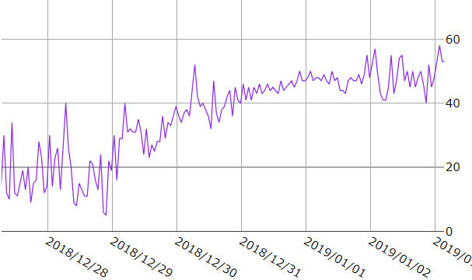
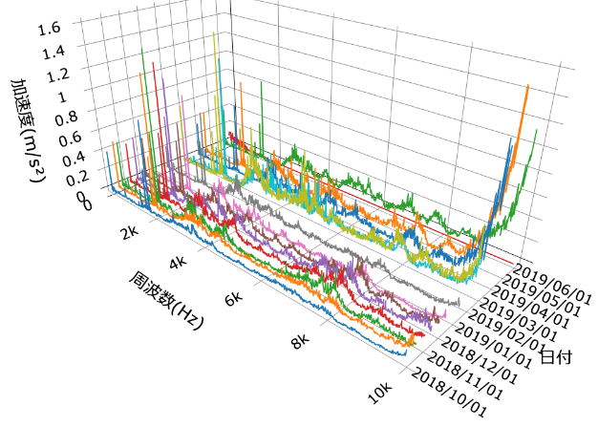
振動周波数を時系列で管理
振動値を毎日記録
振動値が大きくなる傾向がわかる。
FFTを毎月記録
振動の周波数成分の変化がわかる。

Slide 11
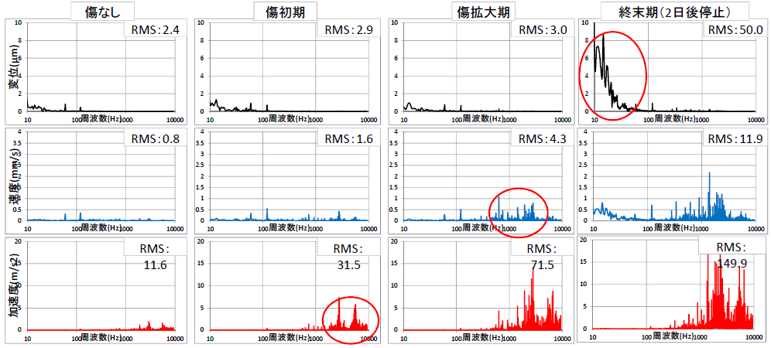
ベアリング傷の検出
変位（振幅）
速度
加速度
※上記は弊社水潤滑による試験の一例です。
◆ベアリング傷を早期に発見するには加速度が一番！
◆事前のメンテナンス計画が立てられる！
Notes:
ベアリング傷を事前に予知するために、FFTを更に詳しく見ていきましょう。
このマトリックスでは変位と速度、加速度による振動値の違いを説明します。
この結果は、あくまでも弊社社内試験の一例となりますが、
①変位はベアリング焼き付きの直前にしか振動上昇は見られませんでした。
②次に速度では、傷の拡大期である１ヵ月前に振動の上昇が認められました。
③加速度で見ると、傷発生初期の３ヵ月前の状態でも振動値の上昇を発見するという結果が得られました。
まとめると、ベアリング傷を早期に発見するには加速度が一番いいということ。
異常を早期に発見することで、「事前のメンテナンス計画が立てられる」というメリットがあります。
ちなみに、普通のハンディタイプの振動計はだいたい1,000Hzまでしか取れません。なぜなら、人間の手でもつとこの程度が限界だから。
ベアリング診断に特化した専用のものだと10,000まで計れるモノもあるが、簡易診断タイプで10,000Hzはそうそうあるもんじゃないです！
***********************＜質問時のコメント＞*******************************************
ところで、振動というのは大雑把に分けて「回転数」に起因するものと、「金属同士の衝突」によるものの2種類に分けられます。
詳細に見ると配管系に起因するものとかもあるけど、今回は省かせてもらいます。
10,000Hzまで採れると何がいいかというと、金属同士の衝突による高周波まで採れるようになるということ。
まず、「回転数」に起因する振動はせいぜい2,000Hz程度。回転数そのものだったら、25Hzとかそれくらいの値になります。
具体的に説明すると、回転体のバランスが崩れると、一回転するたびに、一度ぶるっと振動します。1,500回転のポンプだったら、1分間に1,500回ぶるっと振動する。1秒あたりになおすと、25回ぶるっとするので、25Hzの振動になるということです。
他にも、羽が5枚のポンプだったら、これの5倍で、125回ぶるっとするケースとか多段ポンプだったら、またこの数倍とかいろいろバリエーションがあります。それでも、せいぜい1,000Hzとか大きくても2,000Hz程度になります。
これが、回転数起因の振動です。
これに対して、硬い金属同士が衝突すると10,000Hzくらいのキーンという高周波が出ます。ベアリングの傷などは高周波の代表例です。
***********************************************
ここで、ちょっと知っている人の場合は、エンベロープの話になる。
したいけど、実装していない。（実際は、電池寿命や簡易診断の考え方でやらない）
***********************************************
FFTの右の方、高周波のこのあたりに普段はなかったノイズが出だしたら、
ベアリングの異常とかスリーブの摩耗など、金属衝突による異常があるかもと疑ってください。
一方で、FFTの左の方、1000Hz以下のあたりにノイズが出たら、回転数起因のアンバランスとか、ミスアライメント、などの可能性があります。
どちらのケースも、健康な状態を普段から確認していることが肝心ですね。

Slide 12
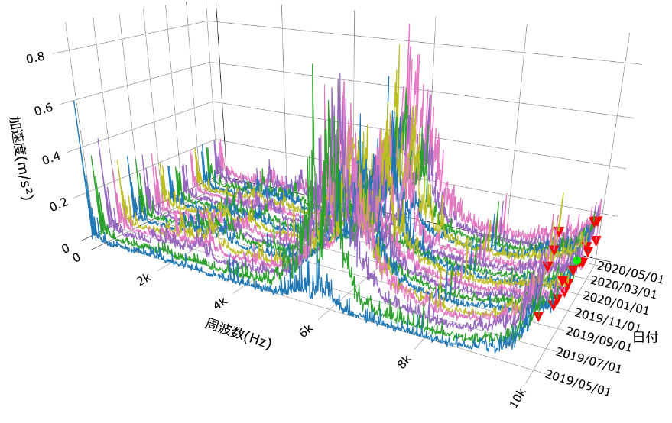
初期のベアリング傷
ベアリングの初期の傷は 1,000 Hz では見えない。
→ 初期の傷は 2,000 Hz 以上から現れる。
1000Hzの範囲

Slide 13
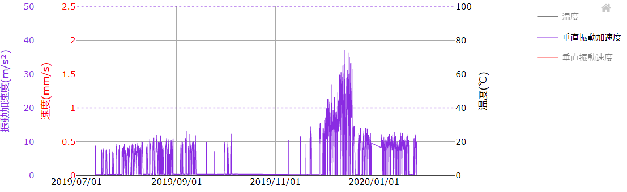
一般的な振動監視
いままでは「振動トレンドグラフをしきい値で管理」
振動レベル(加速度RMS、速度RMS)に閾値を設けて、
振動が増加する(振動レベルが上がる)とメンテナンスを実施する手法が一般的である。
異常
振動加速度
の上昇を確認
注意
オイル注油後
振動が改善

Slide 14
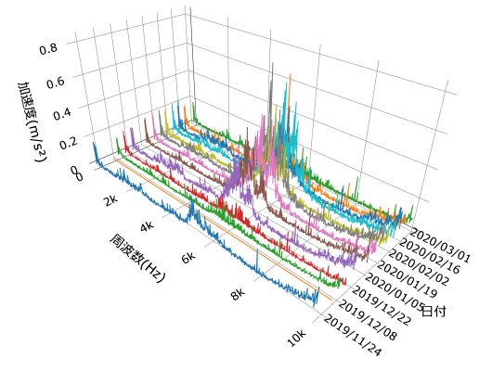
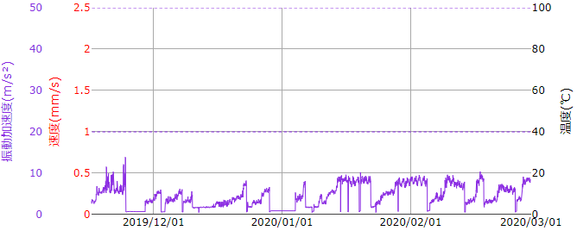
新たな振動監視をご提案
「時系列の周波数スペクトルで、変化を発見する」
加速度RMSのトレンドに
変化が少なくても、
周波数ｽﾍﾟｸﾄﾙの時系列データなら変化を検出可能！！
1k
加速度RMSトレンドの
変化が少ない
10kHzだからこそ
発見できる
10k

Slide 15
Appendix
TR-COMをよく知るために

Slide 16
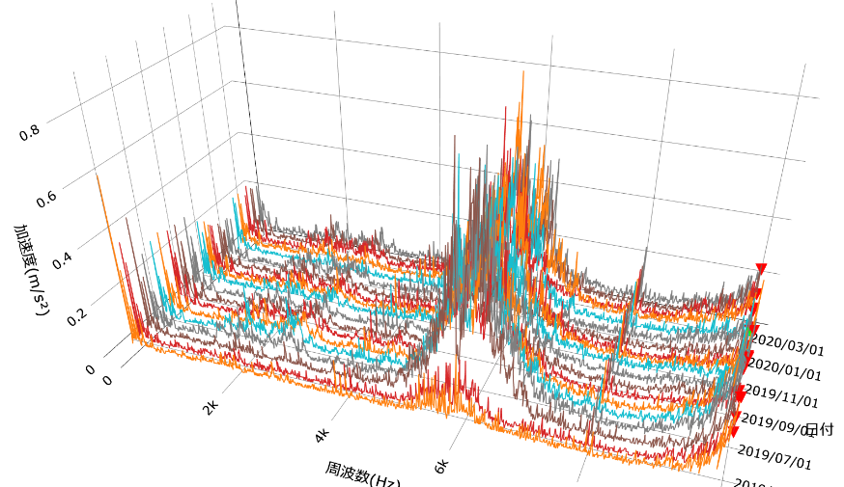
インバータノイズの事例
初期ベアリング傷（インバータなし）

Slide 17
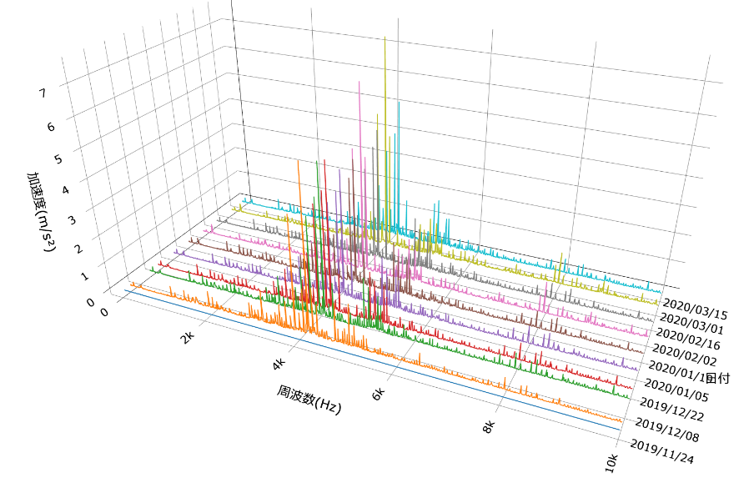
インバータノイズの事例
対象機械は正常
インバータノイズのみ

Slide 18
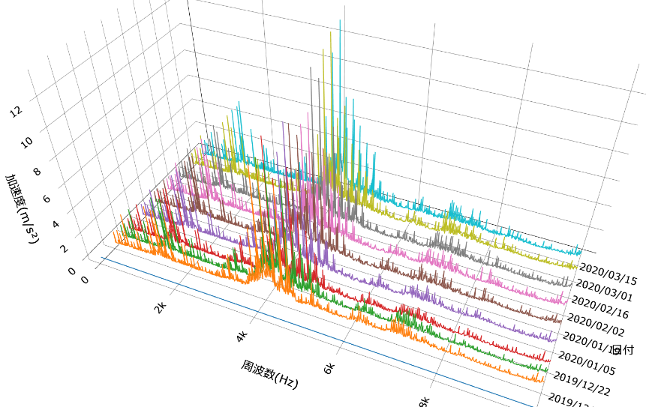
インバータノイズの事例
ベアリング傷＋インバータノイズ

Slide 19
インバータノイズの事例
FFTの時系列変化による異常判定
いつものFFTの形との違いに注目すれば、
キャリア周波数のノイズがあっても、異常を発見できる。
普段からここにキャリア周波数のノイズがある
いつもと形が変わった

Slide 20
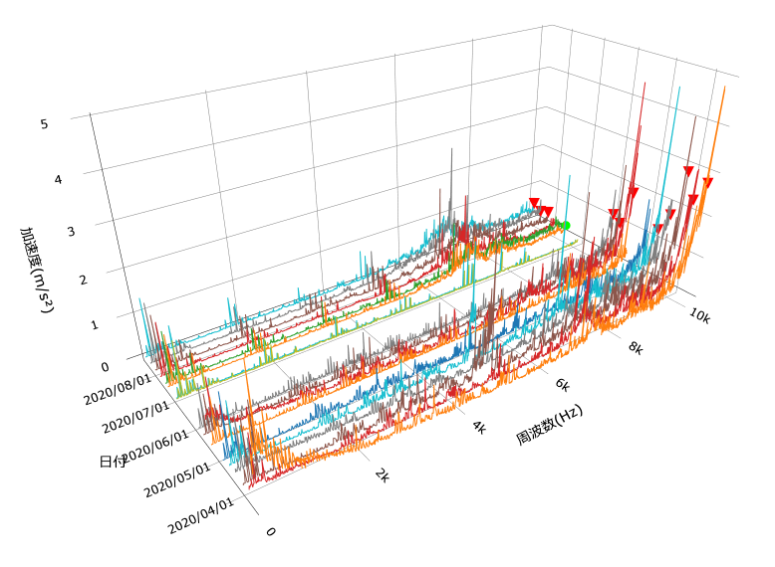
ベアリングの外輪クリープ事例
軸受とハウジングが擦れ合うと
高周波領域に兆候が現れる

Slide 21
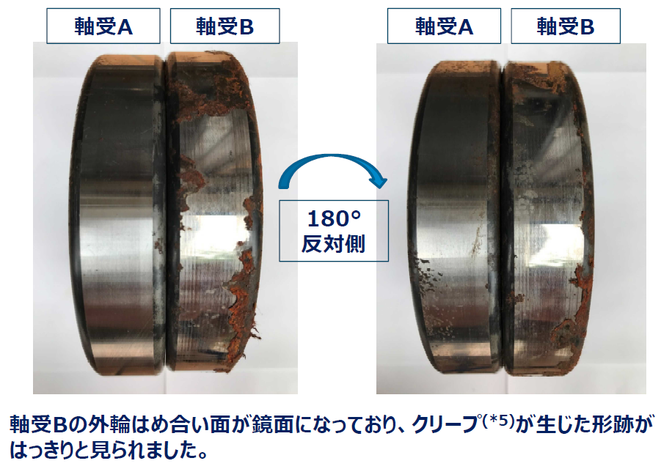
ベアリングの外輪クリープ事例
実際に軸受Bの外輪はめ合い面が鏡面になっており、
クリープが生じた形跡があった。

Slide 22
Notes:
終わり。

